Slide 1
Class 설계서
별 보러가자

Slide 2
변경 이력
일자 | 버전 | 변경 내역 | 작성자
2021.05.30 | 1.0 | 1차 제작 | 윤주석

Slide 3
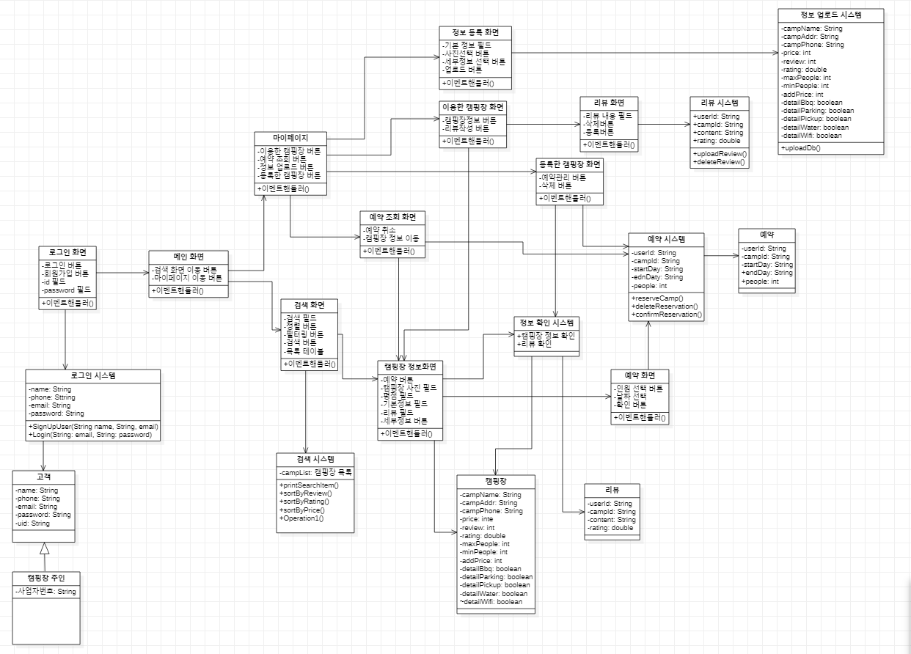
캠핑장 예약 시스템
1.0
<예시>

Slide 4
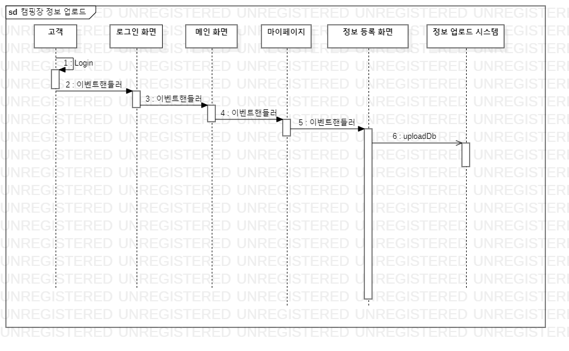
캠핑장 예약 시스템
시퀀스 다이어그램
1.0
<정보 업로드>

Slide 5
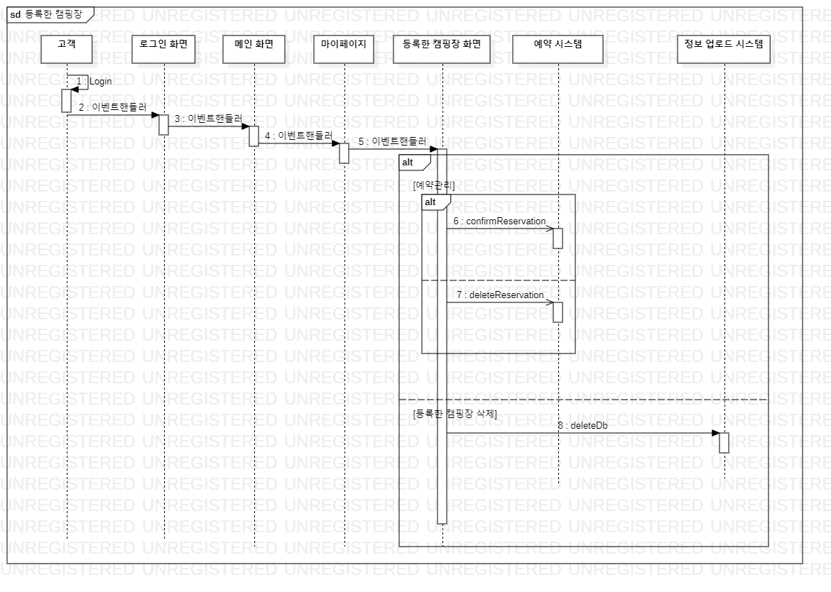
캠핑장 예약 시스템
시퀀스 다이어그램
1.0
<등록한 캠핑장>

Slide 6
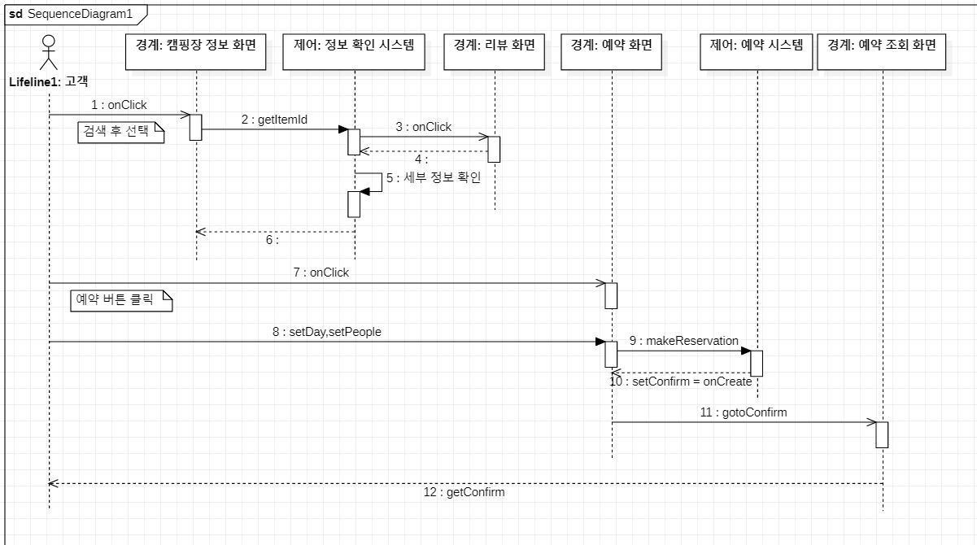
캠핑장 예약 시스템
시퀀스 다이어그램
1.0
<예약 하기>

Slide 7
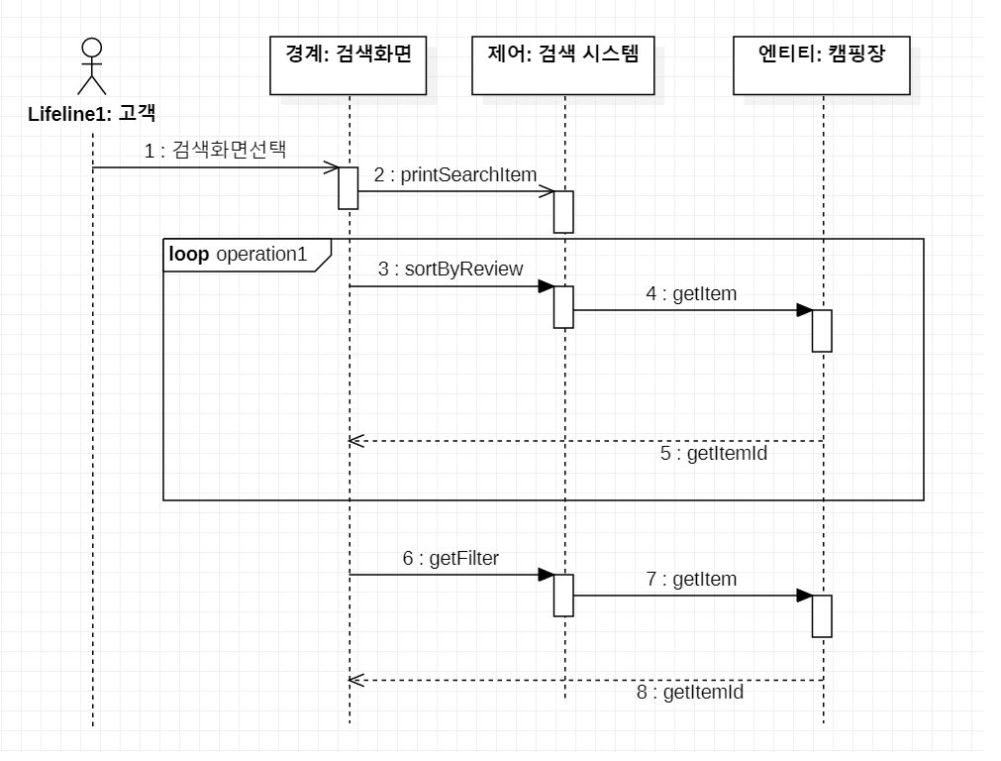
캠핑장 예약 시스템
시퀀스 다이어그램
1.0
<검색>

Slide 8
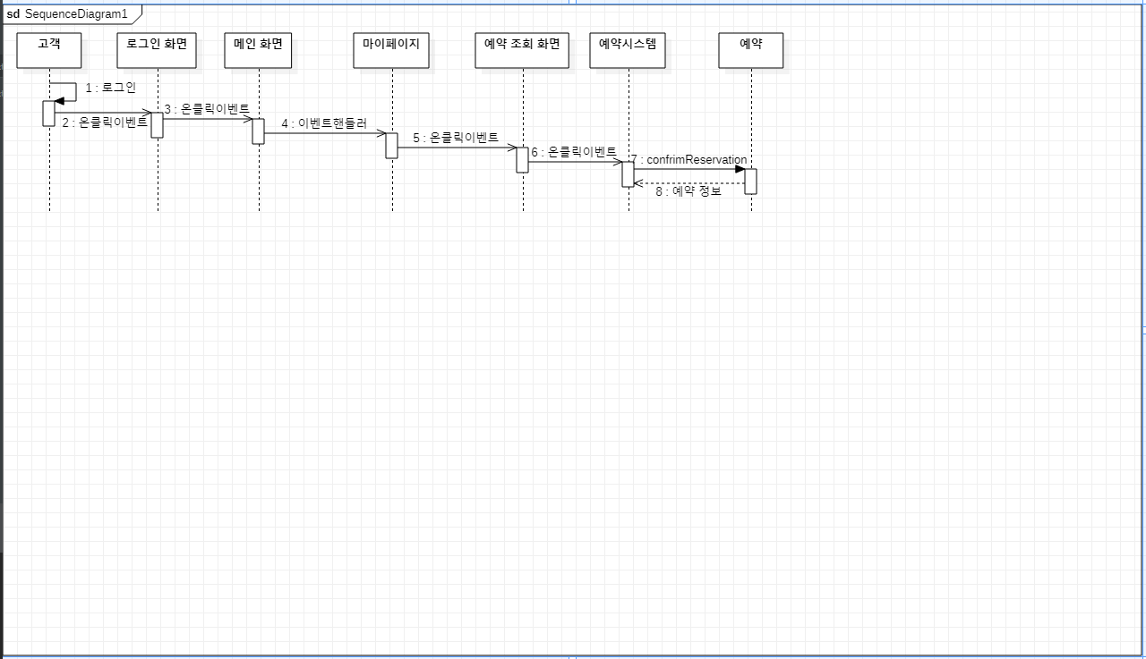
캠핑장 예약 시스템
시퀀스 다이어그램
1.0
<예약 조회>

Slide 9
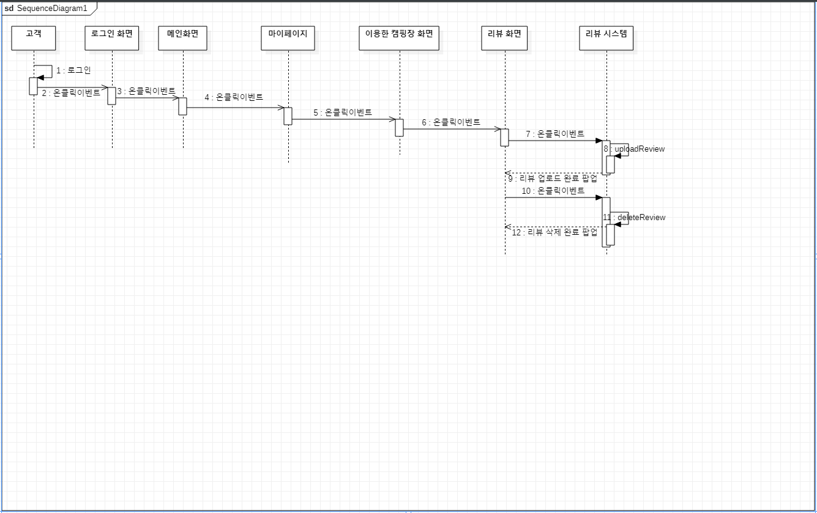
캠핑장 예약 시스템
시퀀스 다이어그램
1.0
<리뷰 시스템>

